Slide 1
DEEP CONVOLUTIONAL NEURAL NETWORK
FOR RECOGNIZING CHINESE HANDWRITTEN CHARACTERS

Slide 2
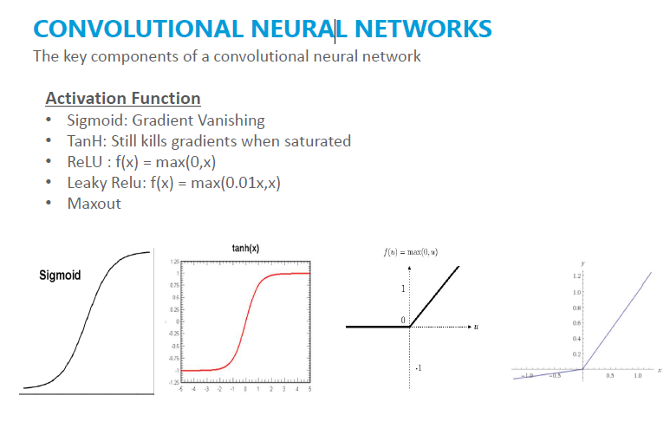

Slide 3
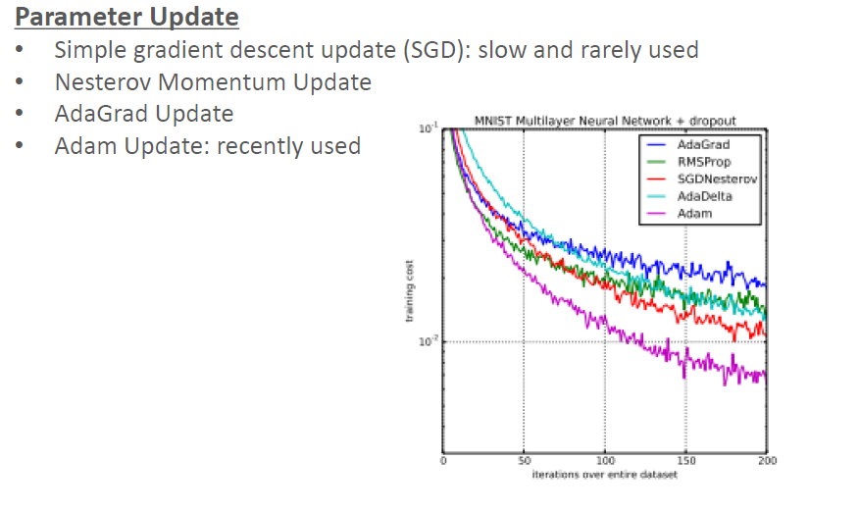

Slide 4
数据集：HCL北邮手写数据库
1000人手写GB2312 汉字码表
北京邮电大学模式识别实验室发布的数据。HCL2000是目前最大的脱机手写汉字库，共有1000个人书写，700个训练集，300个测试集。
由于机器限制，只在CPU上训练，选取100类汉字字符，训练集每个字符约100张图片，验证集约50张，测试集约50张。对训练集采用数据增广的方法。

Slide 5
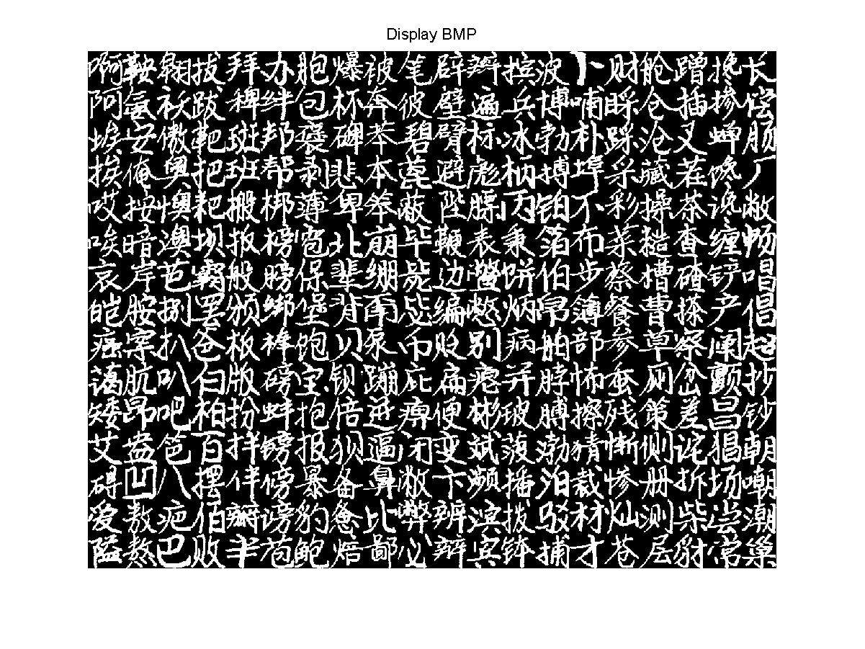
单人书写

Slide 6
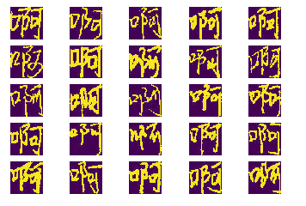
训练集图片

Slide 7
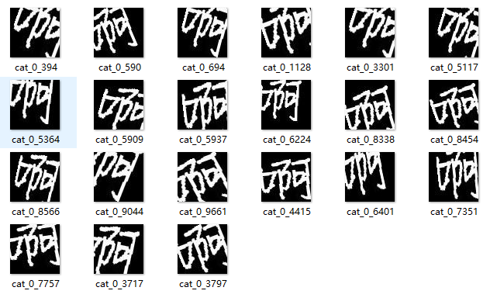
数据增广
考虑图片特点采用旋转，平移和缩放，没有用翻转

Slide 8
net1
Input:64x64
Cov1:64@3x3
Maxpool
Cov2:128@3x3
Maxpool
Cov3:256@3x3
Maxpool
Fully connected layer
Softmax

Slide 9
 | 参数 | 效果
dropout | 取0.5 0.2 0.1 | 在验证集上的准确率比在测试集上准确率提高更多
optimizer | Adam 优于Adelta，无论是收敛速度，还是训练准确率
Kernel size | (3,3) >(5,5) | 区别不大
Padding & Activation | Padding :same 和valid 区别不大 | Activation:仅使用relu

Slide 10
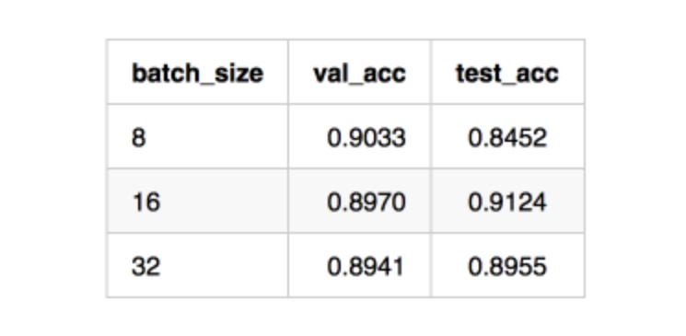
Batchsize
对训练模型有一定影响
参考在其他数据上的结果选取16，batchsize=8时结果震荡更明显。

Slide 11
deeper
2卷积+2池化 vs 3卷积（并增加卷积核的个数）+3池化
新卷积层的加入使提取特征能力更强
10个epoch后val_acc=0.45并进入局部最优
10个epoch后val_acc=0.91也不再改善
在此数据集下两层卷积+池化明显不足
由于数据量较小，要注意过拟合

Slide 12

验证模型（12个epoch之后）
可以看出还是有过拟合现象
Train_acc | Val_acc | Test_acc
0.74 | 0.91 | 0.79

Slide 13
集成模型
使用集成主要是为了找到一个不一定包含在它所建立的模型的假设空间内的假设。从经验来看，当模型之间存在差异显著时，集成通常会产生更好的结果。
集成有很多不同类型，堆叠（stacking）就是其中之一。它是比较常见的类型之一，理论上可以代表任何其他的集成技术。堆叠涉及训练一个学习算法以结合其他几种学习算法的预测。在这里使用最简单的堆叠形式之一，它涉及到在集成中平均输出模型的输出。由于平均不需要任何参数，所以不需要训练这个集成（只有它的模型需要训练）。

Slide 14
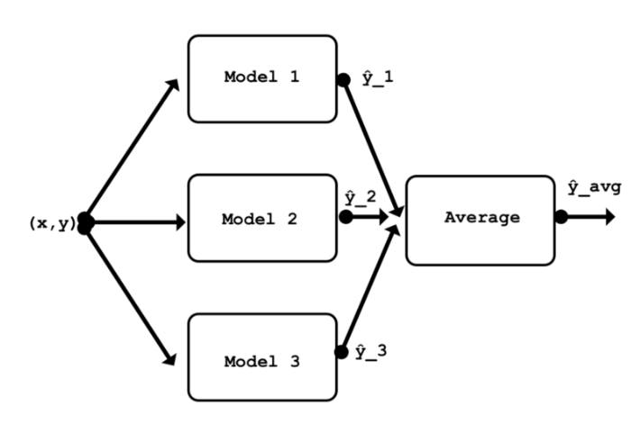
概括图

Slide 15
由于时间限制，只训练两个模型进行分类
Input 64x64
Conv 50@3x3
Conv100@3x3
Maxpool
Conv150@3x3
Conv200@3x3
Maxpool
Fully coonected layer
Softmax
net2

